Slide 1

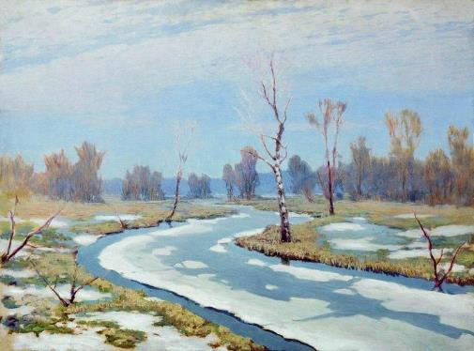
Читання
Сьогодні
Урок
№92
Вступ до розділу. Веснянки. Українська народна пісня «Ой весна, весна...»

Slide 2

Сьогодні
30.03.2022
Робота над чистомовкою
Ка-ка-ка – бігла ящірка прудка
Ку-ку-ку – я зустрів її в садку
Ке-ке-ке – скло прозоре і крихке
Ки-ки-ки – вишивала рушники

Slide 3
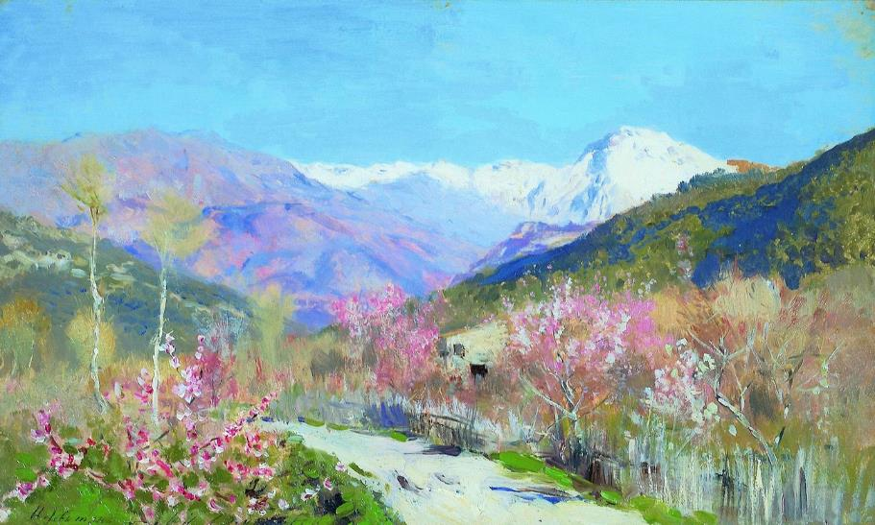
Сьогодні
30.03.2022
Бесіда на тему «Весна»
Весна — чарівний час пробудження природи, оспіваний у мистецтві, уславлений у народних святах, народній творчості. Навесні сонце яскравіше, небо стає вищим, зелень аж блищить… Тому й радіє душа, хочеться співати, працювати, славити рідну землю.

Slide 4
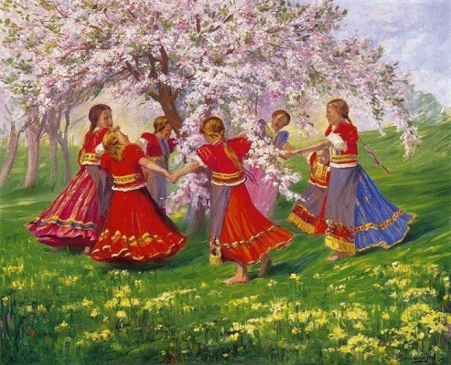
Сьогодні
30.03.2022
Веснянки
Веснянки — назва старовинних слов'янських обрядових пісень, пов'язаних з початком весни і наближенням весняних польових робіт.

Slide 5
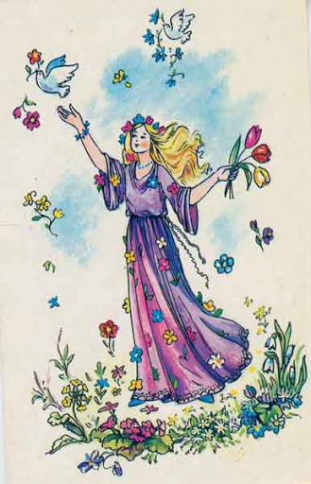
Сьогодні
30.03.2022
Ой весна, весна …
Ой весна, весна, — днем красна,
що ти нам, весно, принесла?
Принесла я вам літечко,
щоб родилось житечко,
ще й озимая пшениця
і усякая пашниця,
ще й чарівні квіточки,
щоб квітчались діточки.

Slide 6
Сьогодні
30.03.2022
Ой весна, весна … Українська народна пісня
Ой весна, весна, — днем красна,
що ти нам, весно, принесла?
Принесла я вам літечко,
щоб родилось житечко,
ще й озимая пшениця
і усякая пашниця,
ще й чарівні квіточки,
щоб квітчались діточки.
Ой весна, весна, ти красна, Що ти, весно красна, нам принесла?
Принесла я вам лiтечко, Ще й запашненьке зiллячко, Ще й зеленую травицю, I холодную водицю. Принесла я вам ягнятко Ще й маленькеє телятко.

Slide 7
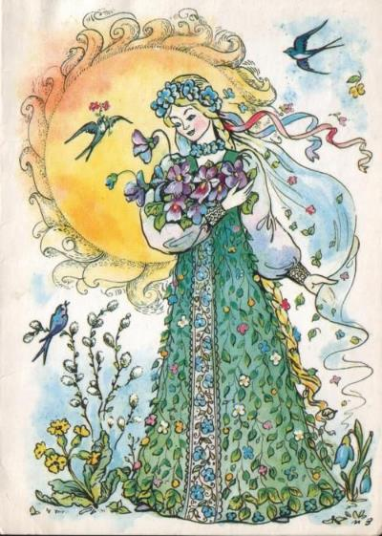
Сьогодні
30.03.2022
Вивчіть пісню напам’ять
Ой весна, весна, — днем красна,
що ти нам, весно, принесла?
Принесла я вам літечко,
щоб родилось житечко,
ще й озимая пшениця
і усякая пашниця,
ще й чарівні квіточки,
щоб квітчались діточки.

